Slide 1
ДОКЛАД
О результатах работы и перспективах развития Института международного и дистанционного образования
ДИРЕКТОР ИНСТИТУТА МЕЖДУНАРОДНОГО И ДИСТАНЦИОННОГО ОБРАЗОВАНИЯ
Баширова С.В.

Slide 2
ЧИСЛЕННОСТЬ ОБУЧАЮЩИХСЯ в ИМиДО

Slide 3
ИНОСТРАННЫЕ ГРАЖДАНЕ

Slide 4
ДВИЖЕНИЕ ОБУЧАЮЩИХСЯ В ИМиДО
ОТЧИСЛЕНЫ ЗА 2021 | 142
ОТЧИСЛЕНЫ ЗА 2022 | 65

Slide 5
ХАРАКТЕРИСТИКА КОНТИНГЕНТА ОБУЧАЮЩИХСЯ ИМиДО
2022
2021
РАСПРЕДЕЛЕНИЕ ОБУЧАЮЩИХСЯ ПО ИСТОЧНИКАМ ФИНАНСИРОВАНИЯ
ДОЛЯ ИНОСТРАННЫХ ОБУЧАЮЩИХСЯ В ОБЩЕЙ ЧИСЛЕННОСТИ
ПО СОСТОЯНИЮ НА 01.05.2022

Slide 6
ХАРАКТЕРИСТИКА КОНТИНГЕНТА ОБУЧАЮЩИХСЯ ИМиДО
2022
2021
РАСПРЕДЕЛЕНИЕ ОБУЧАЮЩИХСЯ ПО ФОРМЕ ОБУЧЕНИЯ
РАСПРЕДЕЛЕНИЕ ОБУЧАЮЩИХСЯ ПО НАПРАВЛЕНИЯМ ПОДГОТОВКИ
ПО СОСТОЯНИЮ НА 01.05.2021

Slide 7
ЧИСЛЕННОСТЬ ПОСТУПИВШИХ В ИМиДО
2019
305
БЮДЖЕТ 60
ПЛАТНО 245
2020
279
БЮДЖЕТ 70
ПЛАТНО 209
2021
253
БЮДЖЕТ 70
ПЛАТНО 183

Slide 8
ЧИСЛЕННОСТЬ ПОСТУПИВШИХ В ИМИДО В 2021 ГОДУ ПО НАПРАВЛЕНИЯМ
Направление подготовки | 2020 | Бюджетные места | 2021
Экономика | 52 | - | 40
Экономическая безопасность | 10 | - | 14
Менеджмент | 29 | - | 30
Государственное и муниципальное управление | 29 | - | 24
Реклама и связи с общественностью | 11 | - | 18
Таможенное дело | 9 | - | 6
Проектирование, производство и эксплуатация ракет и ракетно-космических комплексов | 26 | 15 | 19
Управление качеством | 23 | 15 | 19
Информационные системы и технологии | 46 | 15 | 44
Информационная безопасность | 22 | 15 | 26
Конструкторско-технологическое обеспечение машиностроительных производств | 13 | 10 | 13
Бизнес-информатика | 9 | - | -
ИТОГО | 279 | 70 | 253

Slide 9
СРЕДНЯЯ УСПЕВАЕМОСТЬ ОБУЧАЮЩИХСЯ
НА БЮДЖЕТНОЙ ФОРМЕ
ПОКАЗАТЕЛЬ | ГОД НАБОРА
 | 2021 | 2020 | 2019 | 2018 | 2017 | 2016 | 2015
Численность | 72 | 77 | 55 | 49 | 49 | 11 | 20
Студенты имеющие академические задолженности на 01.10.2021 | - | 57 | 46 | 40 | 27 | 10 | 2
Студенты имеющие академические задолженности на 01.05.2022 | - | 25 | 26 | 22 | 13 | 10 | -
Студенты имеющие более 10 задолженностей | - | 7 | 5 | 4 | 4 | 2 | -

Slide 10
СРЕДНЯЯ УСПЕВАЕМОСТЬ ОБУЧАЮЩИХСЯ ГУМАНИТАРНЫХ НАПРАВЛЕНИЙ ПОДГОТОВКИ

Slide 11
ГРУППЫ ОБУЧАЮЩИХСЯ С ВЫСОКИМ ПРОЦЕНТОМ ПОСЕЩАЕМОСТИ
КАФЕДРА ФИНАНСОВ И БУХГАЛТЕРСКОГО УЧЕТА
Заведующий(ая) кафедрой | Самошкина М.В.
ЭЗ-21
ЭФЗ-18
ЭБЗ-17
КАФЕДРА УПРАВЛЕНИЯ КАЧЕСТВОМ И СТАНДАРТИЗАЦИИ
Заведующий(ая) кафедрой | Воейко О.А.
УЗ-20
КАФЕДРА ИНФОРМАЦИОННОЙ БЕЗОПАСНОСТИ
Заведующий(ая) кафедрой | Соляной В.Н.
ИБЗ-20

Slide 12
ГРУППЫ ОБУЧАЮЩИХСЯ С ВЫСОКИМ ПРОЦЕНТОМ ПОСЕЩАЕМОСТИ
КАФЕДРА УПРАВЛЕНИЯ
Заведующий(ая) кафедрой | Веселовский М.Я.
ТЗ-16
ТЗ-19
КАФЕДРА ГУМАНИТАРНЫХ И СОЦИАЛЬНЫХ ДИСЦИПЛИН
Заведующий(ая) кафедрой | Кирилина Т.Ю.
РСЗ-18
РСЗ-21

Slide 13
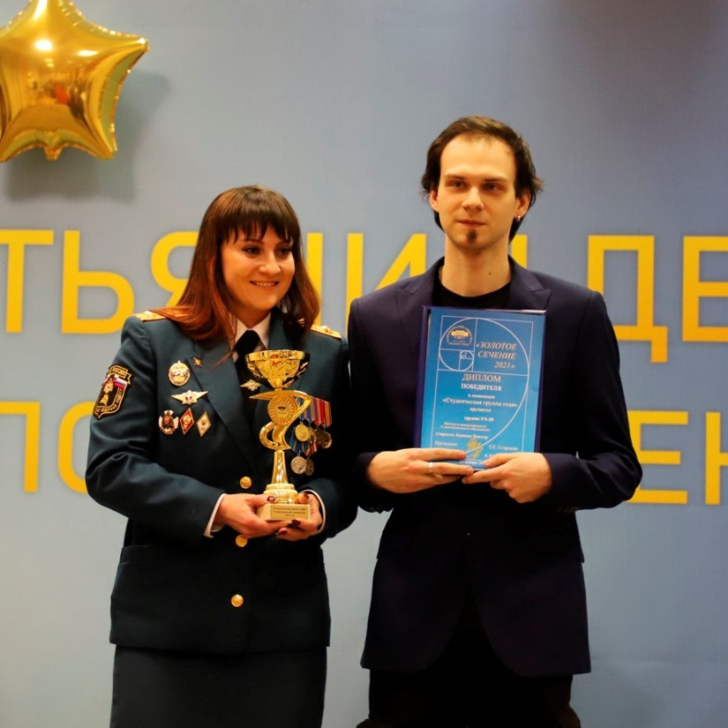
«ЗОЛОТОЕ СЕЧЕНИЕ»
НОМИНАЦИЯ «СТУДЕНЧЕСКАЯ ГРУППА ГОДА»
ОЧНО-ЗАОЧНОЙ ФОРМЫ ОБУЧЕНИЯ
ПОБЕДИТЕЛЬ – группа УЗ-20
СТАРОСТА ГРУППЫ – Виктор Акимов
Студенты группы УЗ-20 учатся только на «хорошо» и «отлично»
Каждый член группы имеет активную гражданскую позицию.

Slide 14
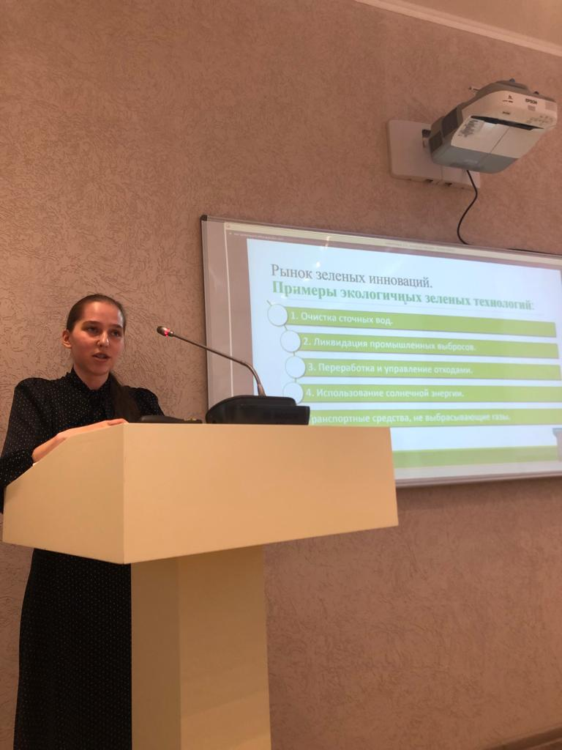
НАУЧНАЯ ДЕЯТЕЛЬНОСТЬ
XXII СТУДЕНЧЕСКАЯ КОНФЕРЕНЦИЯ
«РЕСУРСАМ ОБЛАСТИ - ЭФФЕКТИВНОЕ ИСПОЛЬЗОВАНИЕ»
Кафедра финансов и бухгалтерского учёта
СТУДЕНТКА ГРУППЫ ФЗКБ–20 – Аренда Анастасия Дмитриевна
ФИЛОСОФИЯ ESG: РЫНОК НА ПУТИ К ЗЕЛЕНОЙ РЕВОЛЮЦИИ

